Slide 1

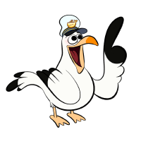


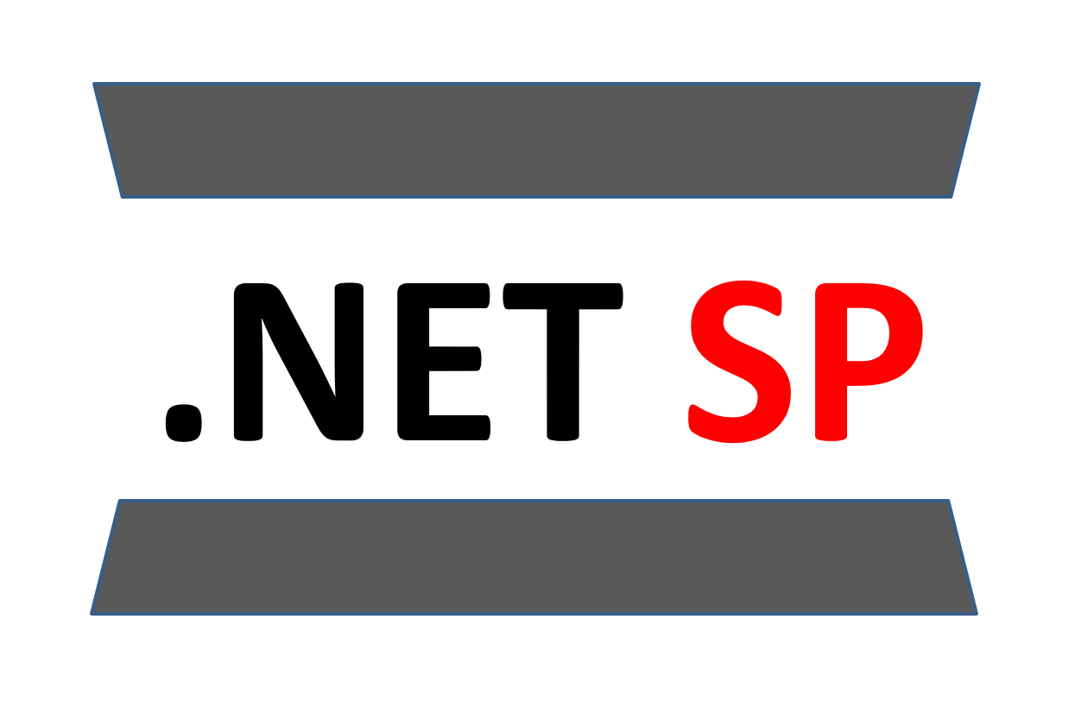
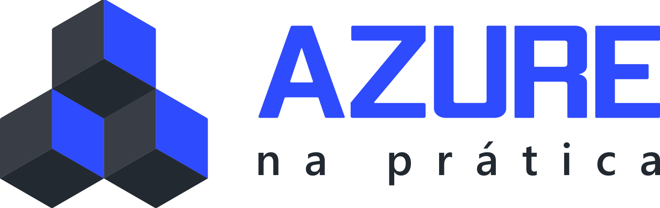
Observabilidade Unificada com a stack Gafana De aplicações a serviços em nuvem, IA e Kubernetes!
Renato Groffe
Microsoft MVP, Docker Captain, Grafana Champion
linkedin.com/in/renatogroffe renatogroffe.medium.com
Milton Camara Gomes
Microsoft MVP, MTAC
linkedin.com/in/miltoncamara
youtube.com/azurenapratica

Slide 2
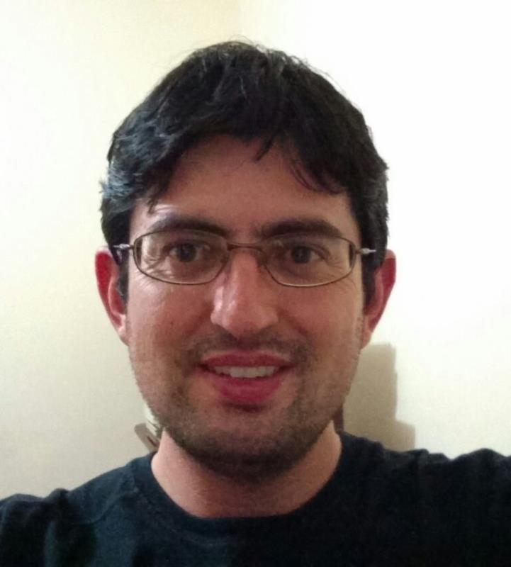
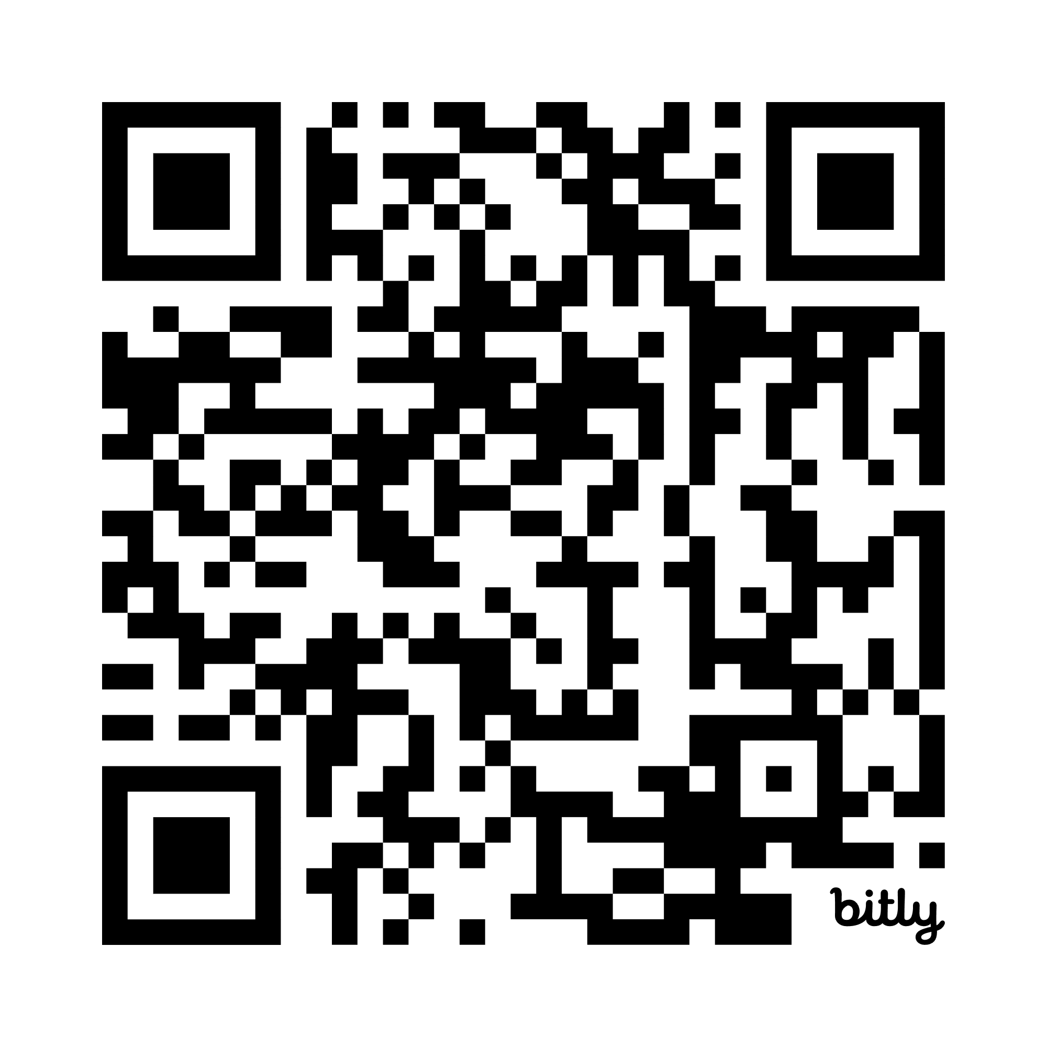

Renato Groffe
Microsoft Most Valuable Professional (MVP)
Docker Captain
Grafana Champion
APISEC U Ambassador
Multi-Plataform Technical Audience Contributor (MTAC)
Arquiteto de Soluções/Software
+20 anos de experiência na área de Tecnologia
Community Leader, Autor Técnico e Palestrante
https://renatogroffe.medium.com

Slide 3
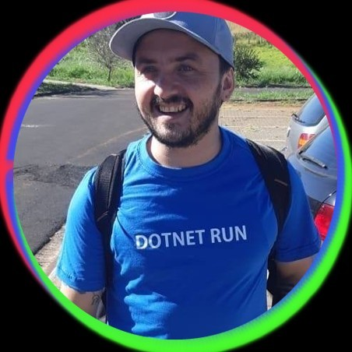
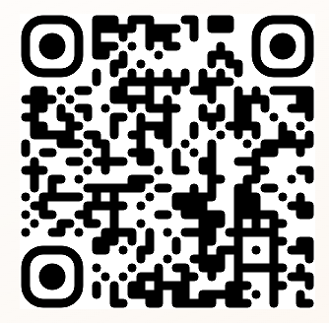
Milton Câmara
Microsoft Most Valuable Professional (MVP)
Head de Engenharia – Robbu Tecnologia
Arquiteto de Soluções/Software
+20 anos de experiência na área de Tecnologia
Community Leader, Autor Técnico e Palestrante
https://renatogroffe.medium.com

Slide 4
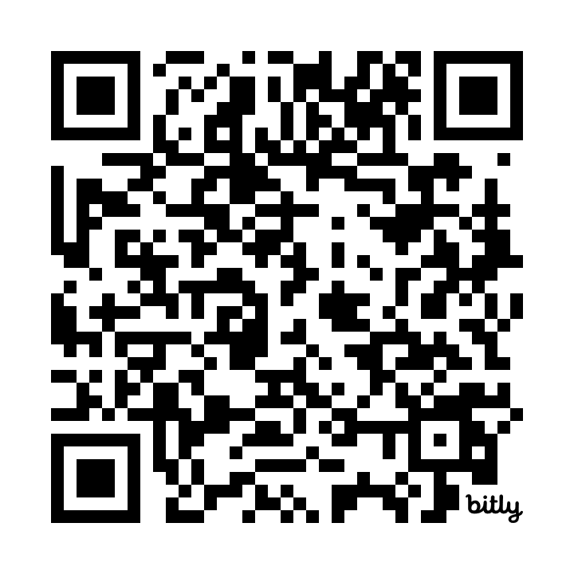
Participe de nossas iniciativas gratuitas
Eventos online e gratuitos https://www.meetup.com/dotnet-Sao-Paulo/

Slide 5
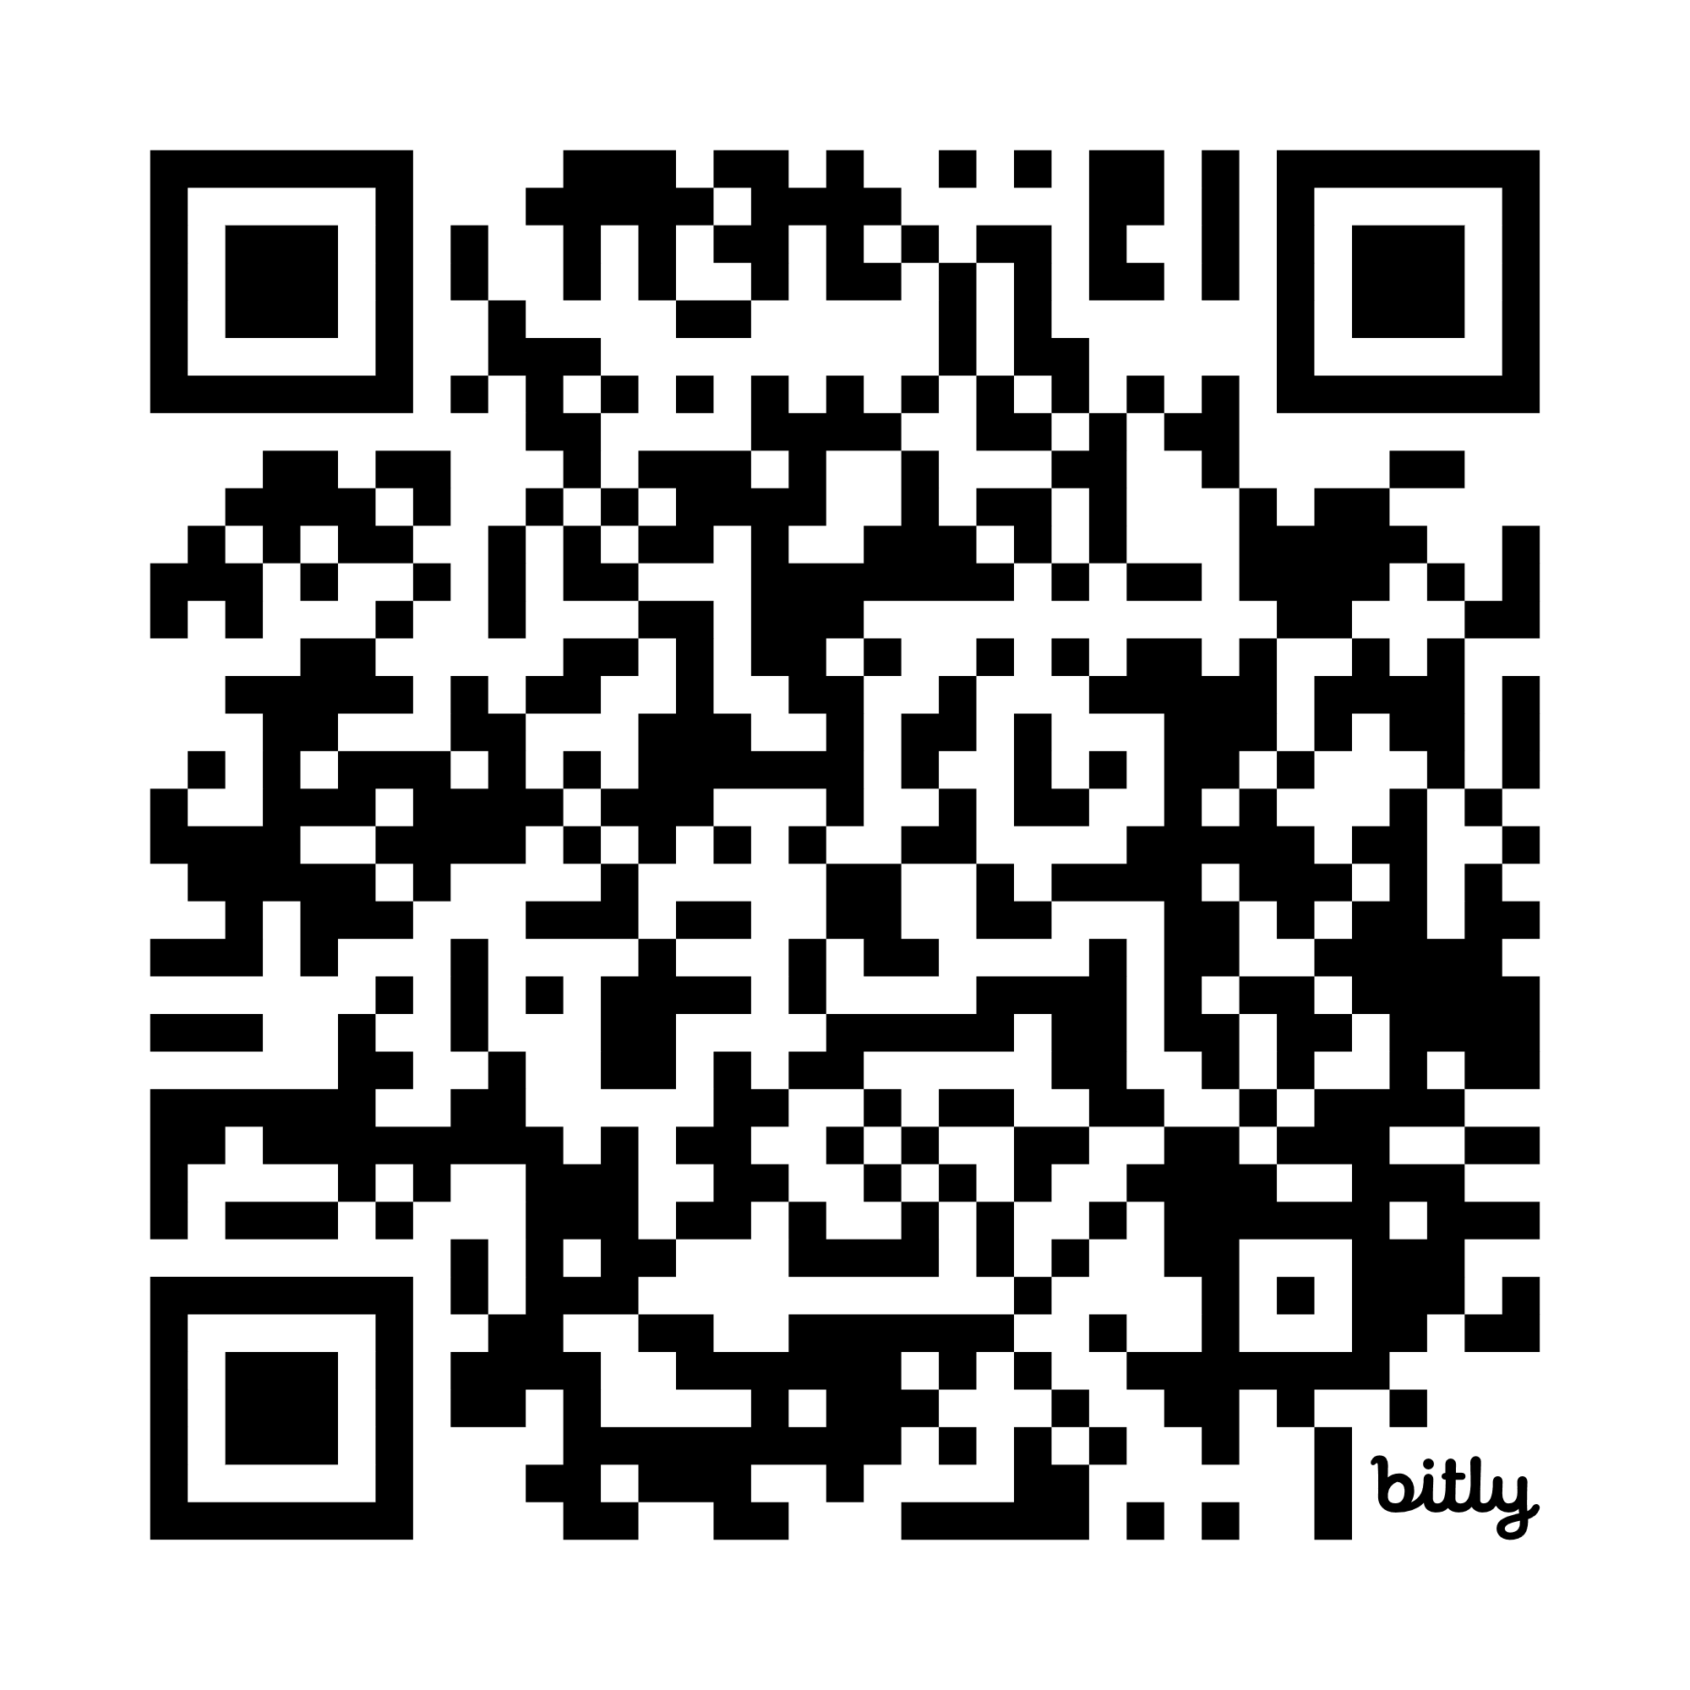

Conteúdos desta apresentação
github.com/renatogroffe/observabilidade-stack-grafana_tech-summit-2026-08

Slide 6
Agenda
Uma visão geral da stack Grafana
Exemplos práticos

Slide 7
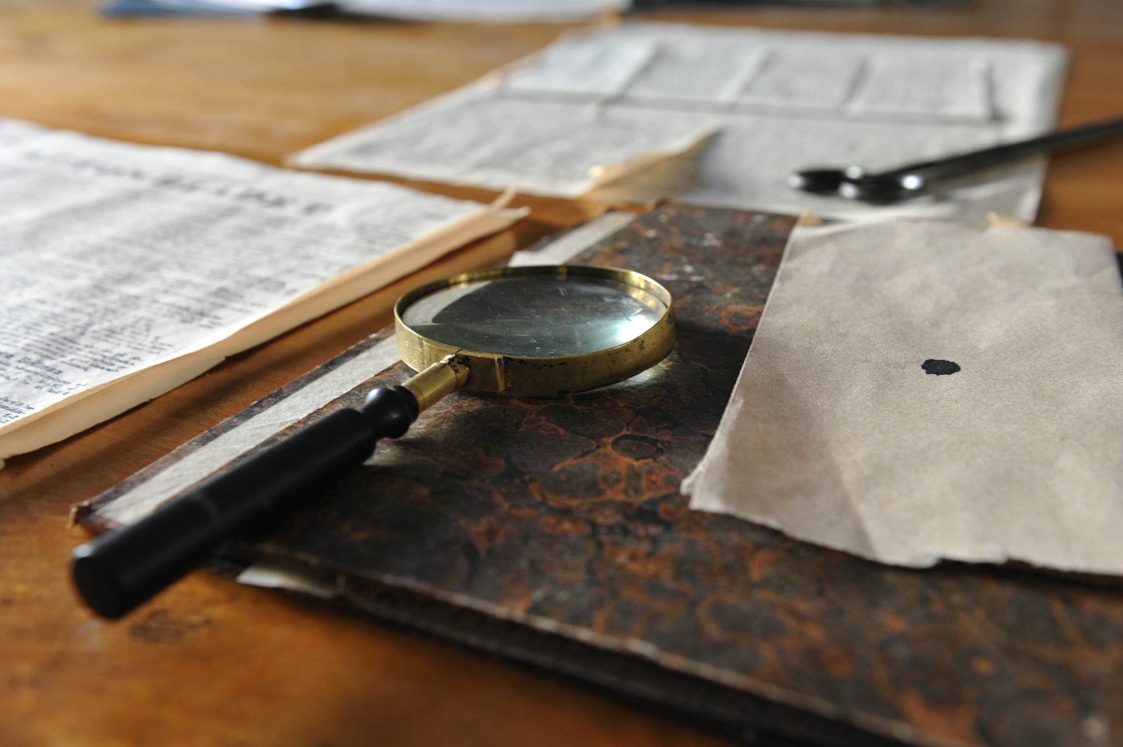
Pilares da Observabilidade
Logs
Métricas
Traces (Rastreamento)

Slide 8
Grafana: uma visão geral
Monitoramento e observabilidade de aplicações, serviços de bancos de dados, soluções de IA e infraestrutura
Dashboards para visualização
Alertas de monitoramento
Open source e versão gerenciada (Grafana Cloud)
Site: https://grafana.com/

Slide 9
Grafana: uma visão geral
Flexibilidade, com suporte a diferentes tecnologias/fontes de dados (Data Sources)
Exemplos de possíveis Data Sources: Azure Monitor, AWS CloudWatch, Prometheus, SQL Server, PostgreSQL, Oracle...

Slide 10
Grafana: uma visão geral
Visualização unificada de múltiplas fontes
Centenas de dashboards pré-definidos
Customização de dashboards

Slide 11
Grafana: uma visão geral
Facilidade de uso, com uma interface intuitiva e amigável
Principal componente de todo um ecossistema de observabilidade e monitoramento

Slide 12
Grafana GROT Academy
Treinamentos e Certificações totalmente gratuitos na stack Grafana

Slide 13
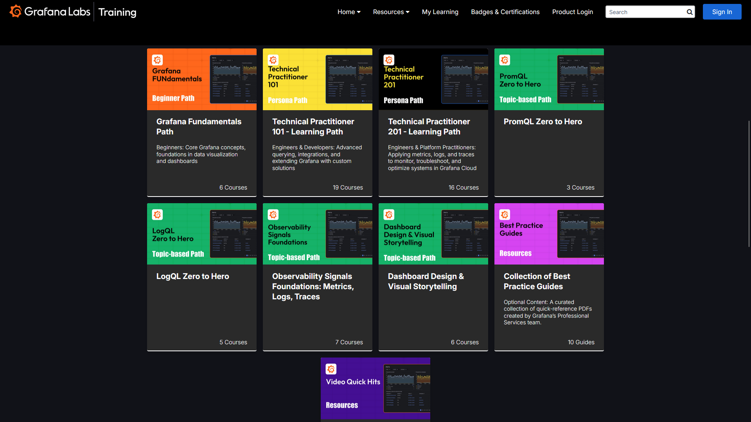
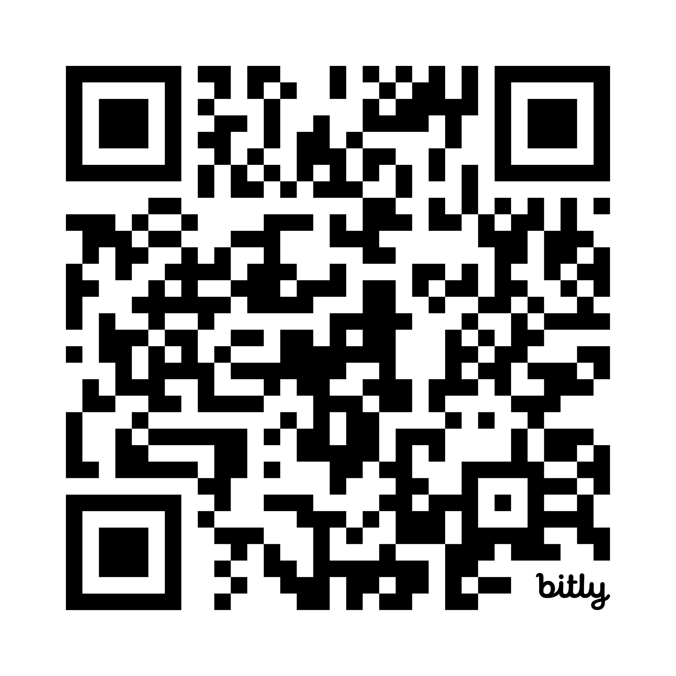

Slide 14
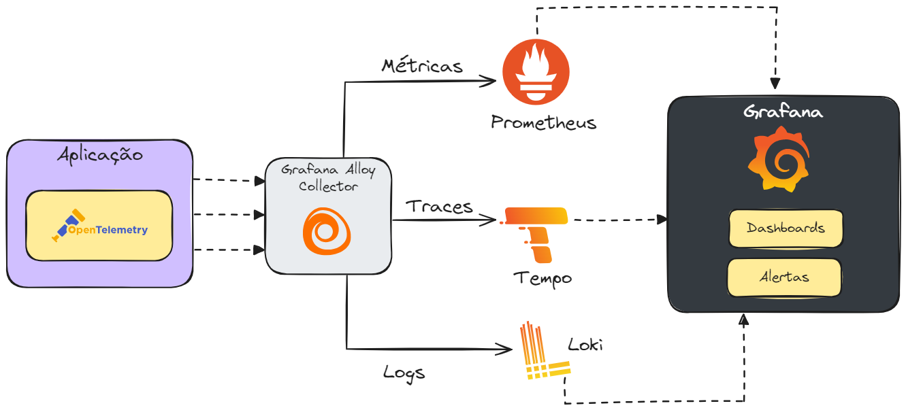
Ecossistema Grafana + OpenTelemetry + Prometheus

Slide 15
OpenTelemetry: uma visão geral
Instrumentação em aplicações para coleta de traces, logs e métricas
Viabiliza a implementação de tracing distribuído de forma descomplicada
Nível de maturidade na CNCF (Cloud Native Computing Foundation): Graduated
Site: https://opentelemetry.io/

Slide 16
OpenTelemetry: uma visão geral
Suporte a múltiplas stacks: .NET, Java, Node.js, Python...
Exporters/soluções de monitoramento com suporte: Console, stack Grafana, Jaeger, Zipkin, Prometheus, Azure Monitor, Application Insights, Dynatrace, AWS CloudWatch, New Relic...

Slide 17
OpenTelemetry: uma visão geral
OpenTelemetry Collector: mecanismo para receber, processar e exportar dados de telemetria
OpenTelemetry Protocol (OTLP) → suporte a HTTP (porta 4318) e gRPC (porta 4317)

Slide 18
Alloy: uma visão geral
Collector baseado no OpenTelemetry Protocol (OTLP)
Open source
Pode exigir o uso de packages específicos em aplicações, dependendo da stack
Site: https://grafana.com/oss/alloy-opentelemetry-collector/

Slide 19
Alloy: uma visão geral
Algumas stacks suportadas: .NET, Java, Node, Python, PHP, Go...
Configuração em .NET: uso de um package NuGet específico
Configuração em Java: uso de um Java Agent (.jar) específico, carregado na inicialização da aplicaçao

Slide 20
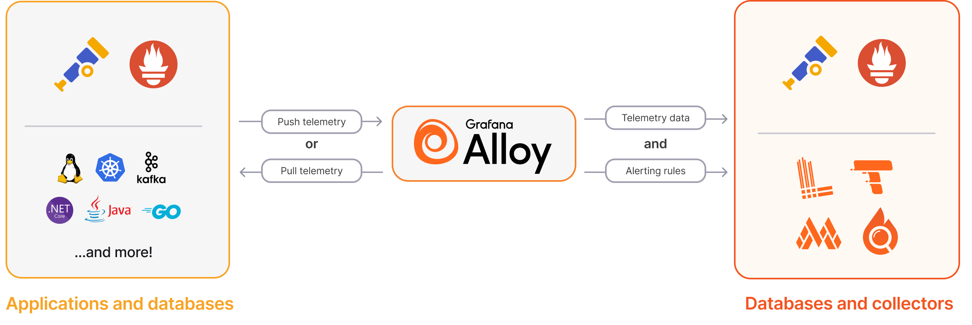
Ecossistema Grafana + OpenTelemetry + Prometheus
Fonte: Grafana

Slide 21
Prometheus: uma visão geral
Solução para coleta, armazenamento e consulta de métricas de monitoramento
Open source
A combinação Prometheus + Grafana é uma presença praticamente certa em ambientes Kubernetes
Site: https://prometheus.io/

Slide 22
Loki: uma visão geral
Solução escalável para agregação de logs
Open source
Fácil configuração em aplicações
Site: https://grafana.com/oss/loki/

Slide 23
Tempo: uma visão geral
Solução escalável para tracing distribuído
Open source
Integração com OpenTelemetry e Loki
Site: https://grafana.com/oss/tempo/

Slide 24
Conteúdos desta apresentação
github.com/renatogroffe/observabilidade-stack-grafana_tech-summit-2026-08

Slide 25
EXEMPLOS PRÁTICOS

Slide 26
OBRIGADO!

